Slide 1
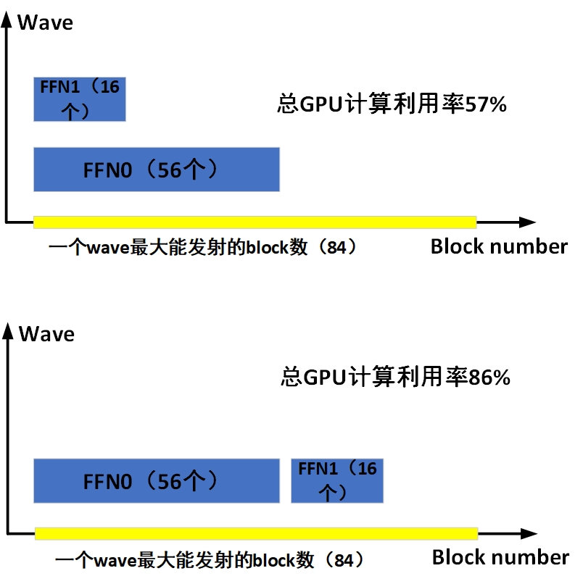
Background
使用数据流可以对decoding和training（prefill）进行优化。
考虑到decoding比较好写，我先实现decoding。
当前decoding场景下M维度非常小，以A40上的lamma3-8B的FFN为例：
FFN0的M=16,N=14336, FFN1的M=16,N=4096, 假设block是128*256

Slide 2
1. decoding下我的融合内核性能
我和cusync有什么区别？它在每个block开始执行和结束前分别有wait和post操作，将状态写到global，以实现不同block间的通信。但是它对block的发射是用stream控制的，这非常粗粒度，比如一次发射出所有的producer stream，然后在完成至少一个block后，发射所有的consumer stream。这阻碍了prod-cons的交叉发射，无法实现L2的精确复用。并且stream的开销较大。
Config 1
using ShapeThreadBlock1 = cutlass::gemm::GemmShape<128, 64, 32>;
using ShapeWarp1 = cutlass::gemm::GemmShape<32, 32, 32>;
using ShapeThreadBlock2 = cutlass::gemm::GemmShape<128, 64, 32>;
using ShapeWarp2 = cutlass::gemm::GemmShape<32, 32, 32>;
const uint NumStages1 = 5;
const uint NumStages2 = 5;
Config 2
using ShapeThreadBlock1 = cutlass::gemm::GemmShape<64, 64, 32>;
using ShapeWarp1 = cutlass::gemm::GemmShape<32, 32, 32>;
using ShapeThreadBlock2 = cutlass::gemm::GemmShape<64, 64, 32>;
using ShapeWarp2 = cutlass::gemm::GemmShape<32, 32, 32>;
const uint NumStages1 = 4;
const uint NumStages2 = 4;
我如何解决？我利用block的发射顺序是按照blockIdx.x（在一维情况下）的特征，对producer和consumer以blockIdx.x的顺序来发射，执行时间明显比cusync要快。首先考虑decoding场景。在这个场景下，中间结果复用很少，所以不需要prod-cons交叉，相比于cusync的优点主要是stream开销。相比于cutlass和cublas的优点是尾部效益的缓解。下面是在lamma3-8B的FFN0-FFN1上的测试结果。
使用lamma3-8B,A100,对FFNO-FFN1进行计时,直接在代码里for循环2000次取平均值,结果进行了验证(误差在1以内,因为half和大K就容易导致误差).
 | Cusync(us) | MyKernel(us) | Cublas(us) | Cutlass(us)
Config 1 | 275.456024 | 233.375992 | 211.152893 | 265.616938
Config 2 | 234.496002 | 207.311359 |  | 229.372016

Slide 3
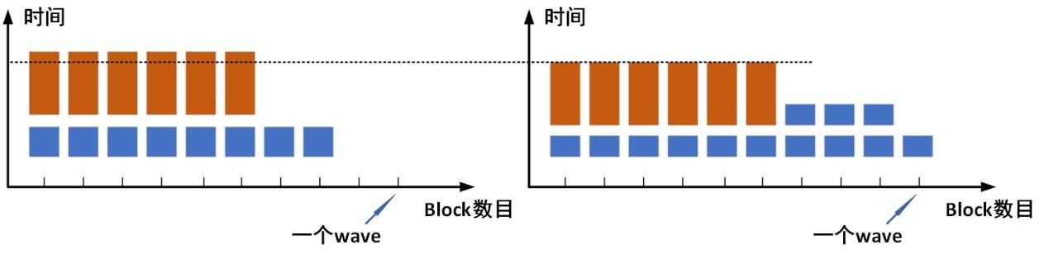
1. decoding下我的融合内核性能
其中，cublas在config1时是SOTA，这是因为其选用的是32*32的block（32线程），而这在cutlass没法轻易的实现。此外，为了填补尾部效应，最佳block策略不是选择最大的block（占满一个SM），而是恰好能够超过1个wave，而又不超过太多。如果少于一个wave，由于依赖关系，后续OP还是得等完本wave，如果多于一个wave太多，那尾部效应就不存在，而且可能block太小，性能很差。
不过这个技术的好处在于，decoding里面大量存在尾部效益，对所有kernel都使用此方法，并不会稀释优化效果，而是可以线性提升效果。
不过为了尽快验证其他数据流思路，我并没有继续修改flash decoding的kernel，而是转向了L2 swizzle。（主要用于training和prefill）

Slide 4
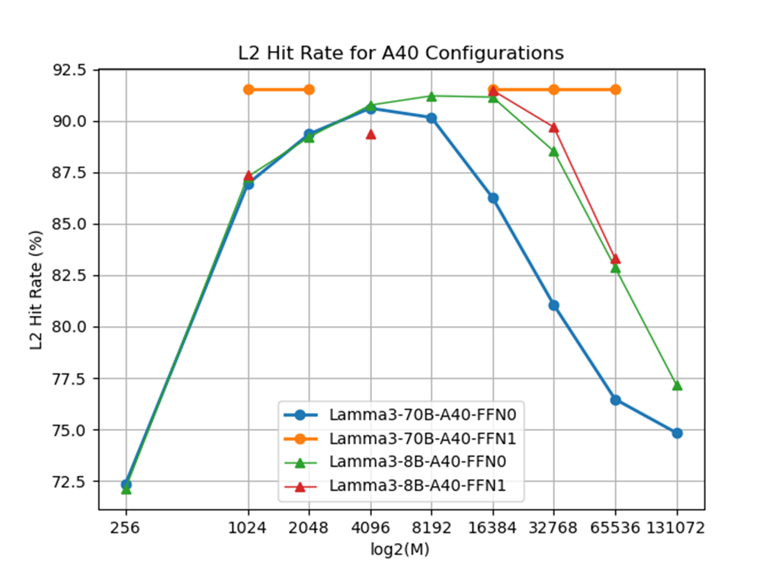
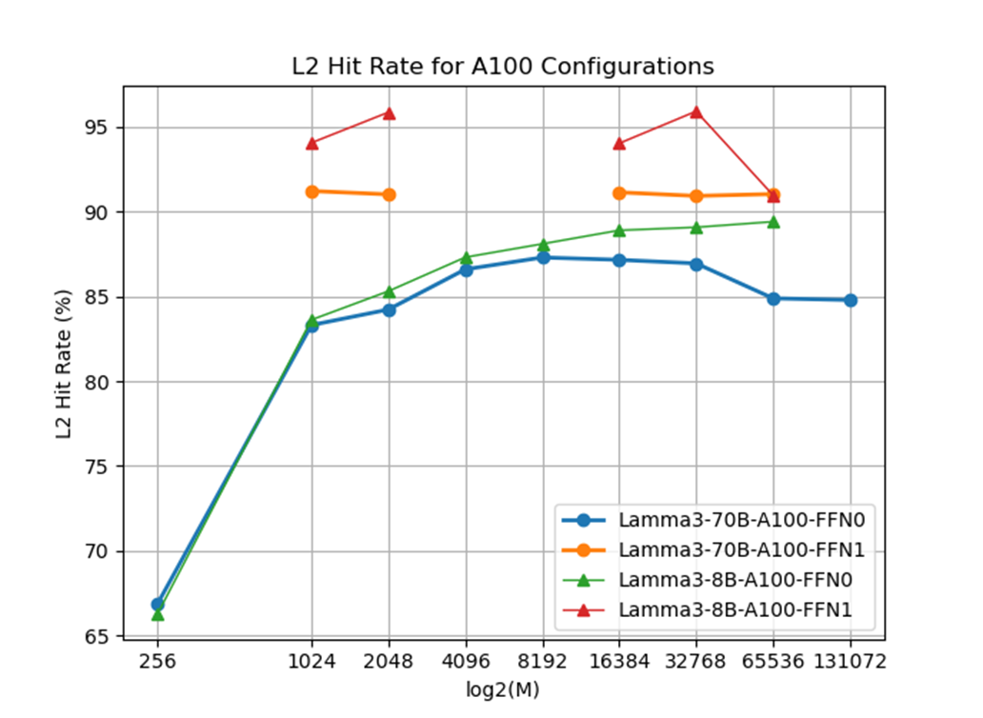
2. L2 cache实验结果整理
之前对L2 cache，做了很多实验，但是没有做结果整理。现在将结果整理如下：

Slide 5
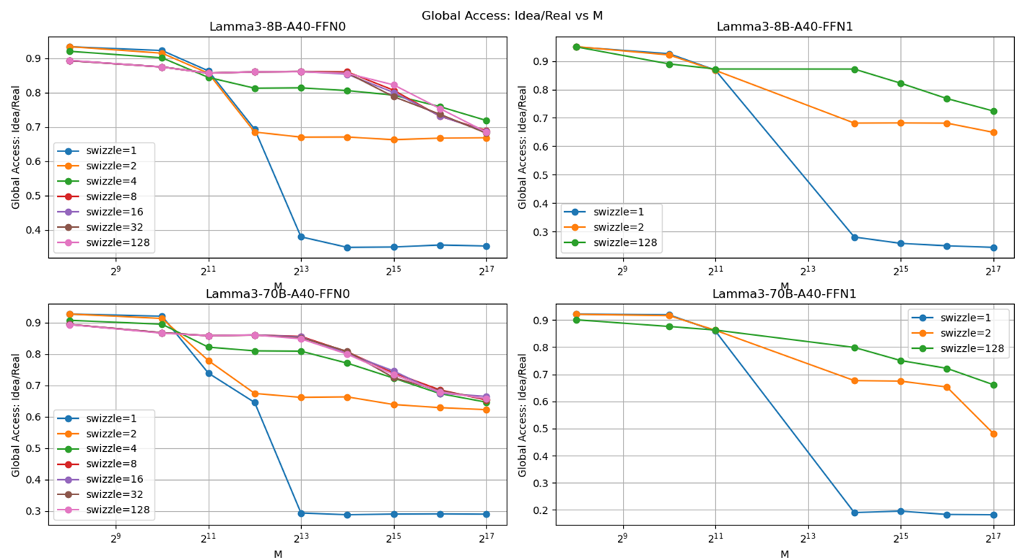
2. L2 cache实验结果整理
这是A40的结果

Slide 6
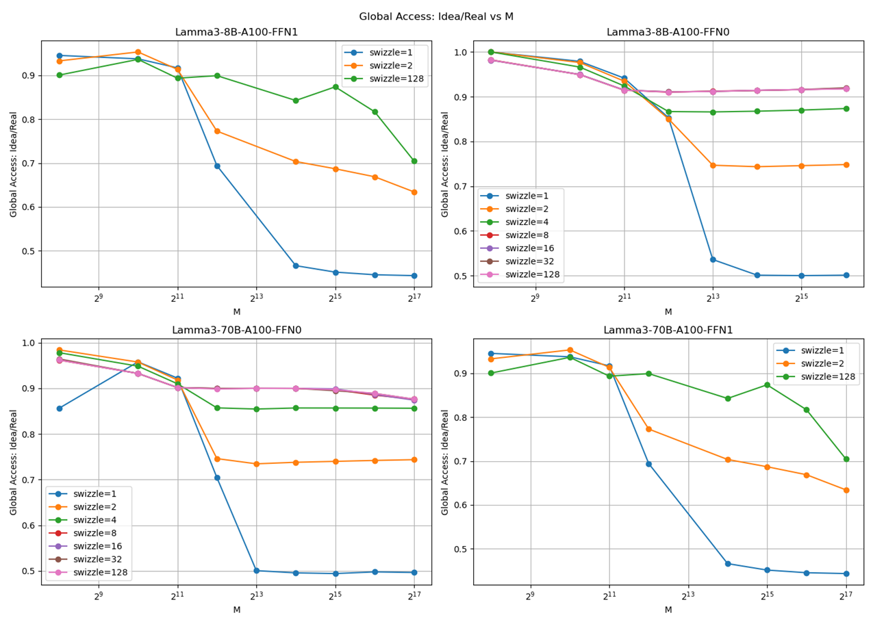
2. L2 cache实验结果整理
这是A100的结果
第一部分是L2命中率的图。第二部分是L2比值的图。这里解释一下什么是L2的比值。
针对GEMM，如果没有blocking，那么是最优的global memory access：(M*N+M*K+N*K)*2 byte，因为blocking会导致每个block都额外访问一次A和B的对应行/列。
如果完全没有L2但是有blocking，那么会导致最差的global memory access：(M/128 * N*K + N/128 * M*K)*2+M*N*2=MNK/32+MN*2（假设block尺寸是128*128）。
还有一个值是真实的global memory access。
那么从少到多有三个值：worst-real-best。为了衡量real靠近best的程度，我们定义一个比值：(worst-real)/(worst-best)
这个值越大，说明越靠近best，性能越好。

Slide 7
2. L2 cache实验结果整理
从上面的数据可以得到结论：
1. A40比A100的优化空间更大。
2. 大batch/seq_len的优化空间更大。
3. 尚有优化空间，目前L2优化率才70%左右。
此外triton也有L2的swizzle
（https://triton-lang.org/main/getting-started/tutorials/03-matrix-multiplication.html#sphx-glr-getting-started-tutorials-03-matrix-multiplication-py）性能提升是10%左右。预估我的结果对性能提升大概也就是10-20%的样子。

Slide 8
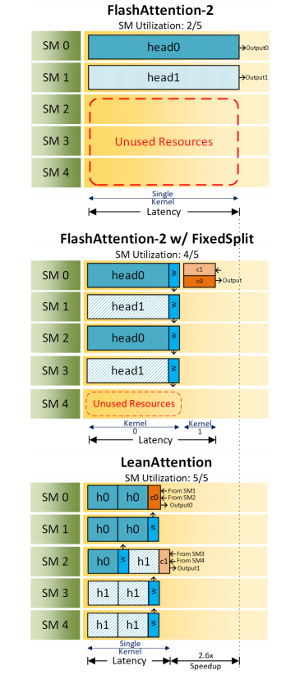
3. 两篇论文解析：Lean Attention
这篇论文也是讨论尾部效益。Flash decoding里考虑了从seq维度进行切分，最后再reduce，从而能够填补尾部效益。
但是具体切分几刀没有探索。Lean Attention探索了splitK的K值，简而言之就是搜到了最优的K。这和我的方法是正交的。

Slide 9
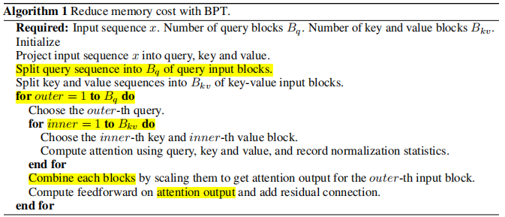
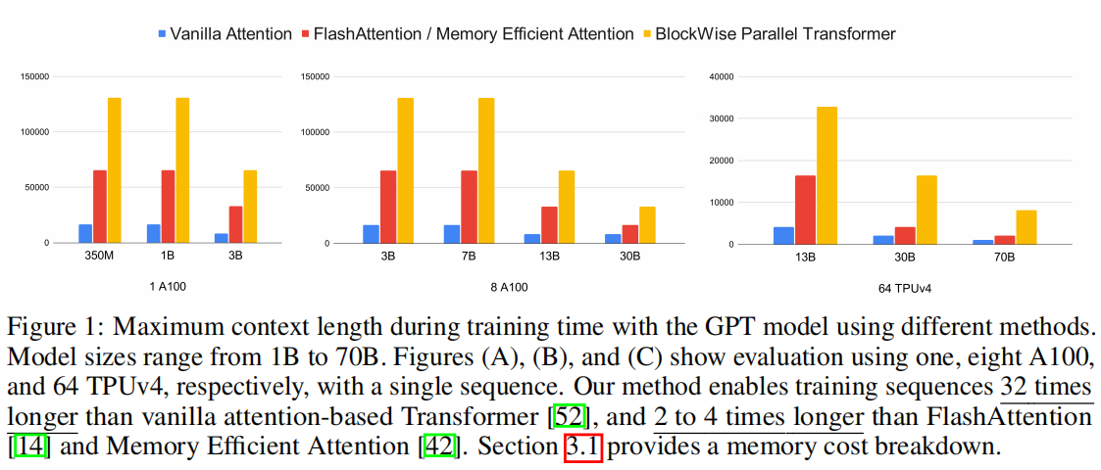
3. 两篇论文解析：BPT
Blockwise Parallel Transformer for Large Context Models
这一篇发表在nips23。宣称We present a distinct approach, Blockwise Parallel Transformer (BPT), that leverages blockwise computation of self-attention and feedforward network fusion to minimize memory costs.
如右下图所示，能大幅提升可计算的seq_len

Slide 10
3. 两篇论文解析：BPT
不过里面没有讲清楚到底怎么fusion的。我的理解是，不等整个seq_len完全算完，对Q的部分seq算完，就往后一直算完到FFN结束。然后再算剩下的Q的seq。这样中间结果不需要完全占在显存上。
这一点对我也有启发。原来在batch size和seq_len很大的情况下，中间结果相比于权重等也会非常大！数据流就是优化中间结果。Attention的融合是由flash来做的。
但是这一套很难放到FFN上，因为需要的缓存空间太大了，使用DSM是一种可能，使用L2可能是更好的方法。Flash attention能够大量节省显存使用，使seq_len提升10-20倍，为什么L2不能呢？因为L2存不住结果，必须写回到global。可以据此修改L2，预先算明白到底哪些能存在L2上，哪些必须存回global。

Slide 11
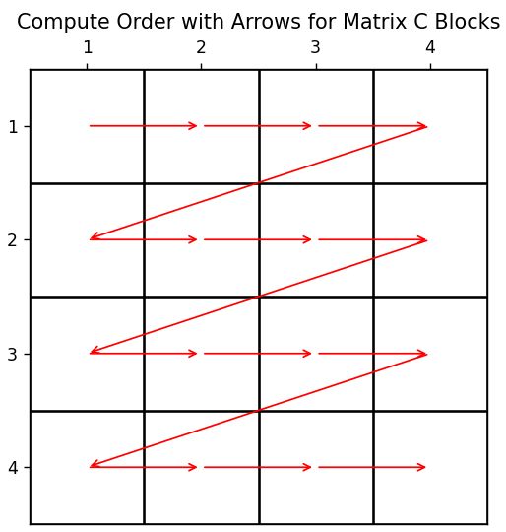
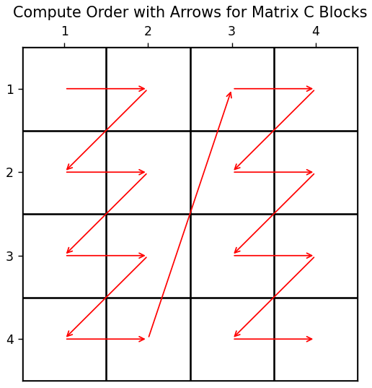
4. 我的L2 swizzle策略
为了提出具体的swizzle策略，先回顾之前做过的L2 swizzle实验以寻找insight。
做出如下假设：
1. 一次只计算一个block。串行执行。
2. 优先从L2读取，然后再进行驱逐，优先驱逐对A和B读取都不需要的值，然后如果还是不够，使用FIFO策略。
可调参数：
M, N, K = 512, 512, 128
block_size = 128*128
data_type=half
L2 cache size=128KB(4个128*128的block）
global memory access：0.625000 MB
global memory access：0.437500 MB

Slide 12
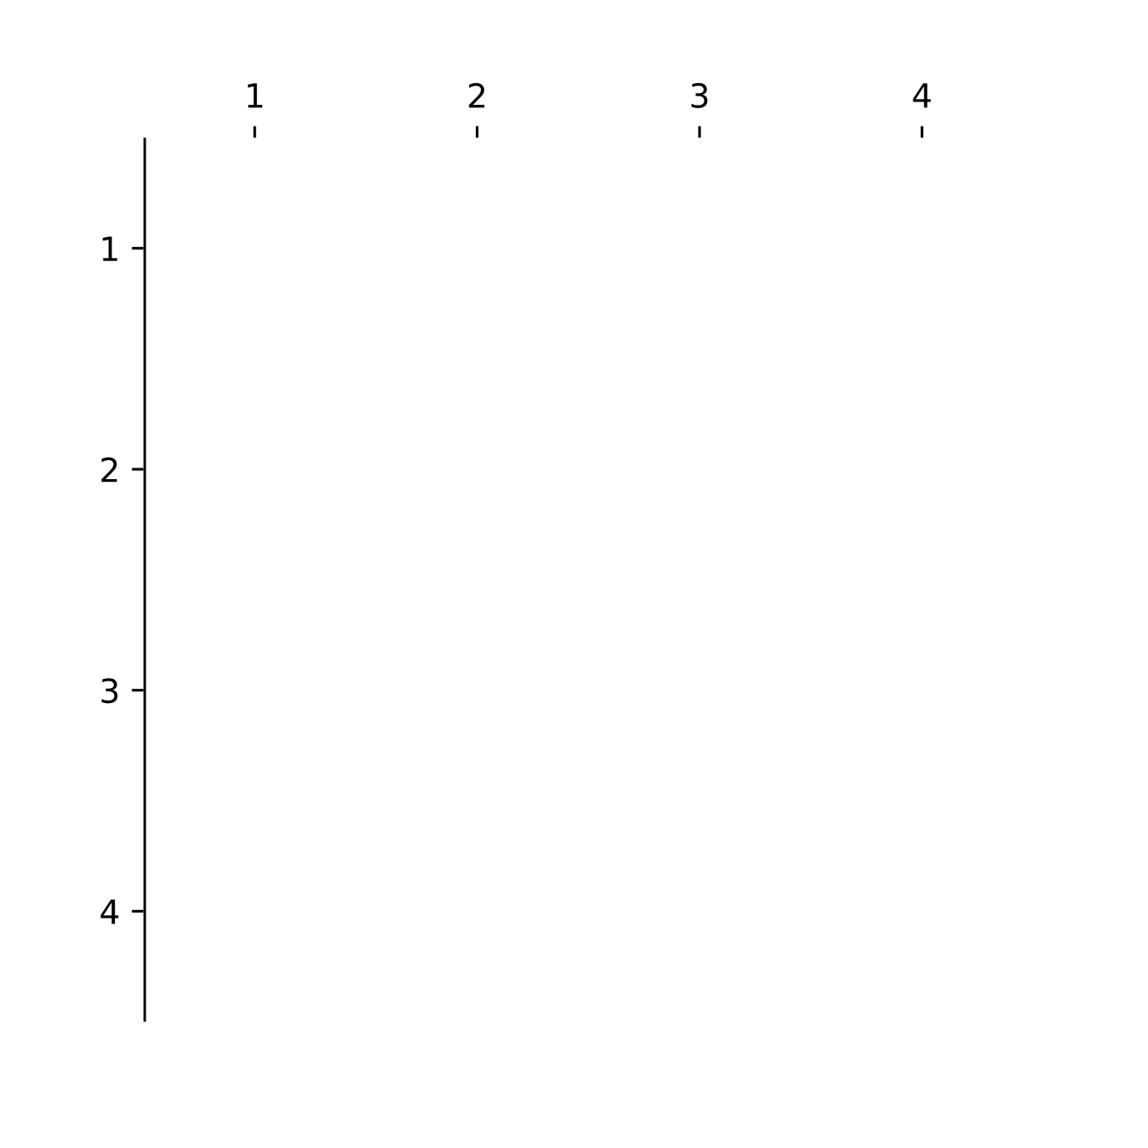
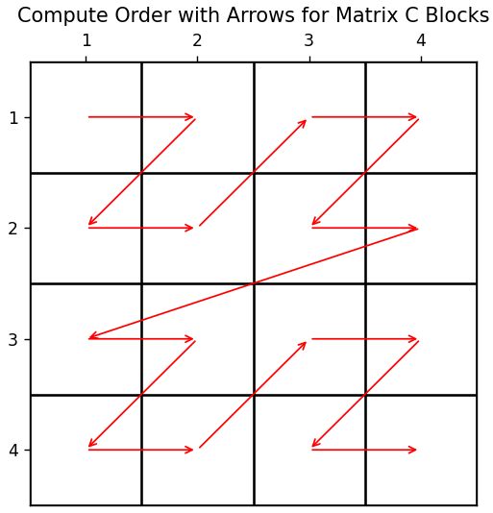
4. 我的L2 swizzle策略
回顾之前做过的L2 swizzle实验。
global memory access：0.375MB
global memory access：0.40625MB
global memory access：0.40625MB

Slide 13
4. 我的L2 swizzle策略
似乎之前的实验表明二层Z嵌套是最优的？难道嵌套越多越好吗？那么尝试三层Z嵌套

Slide 14
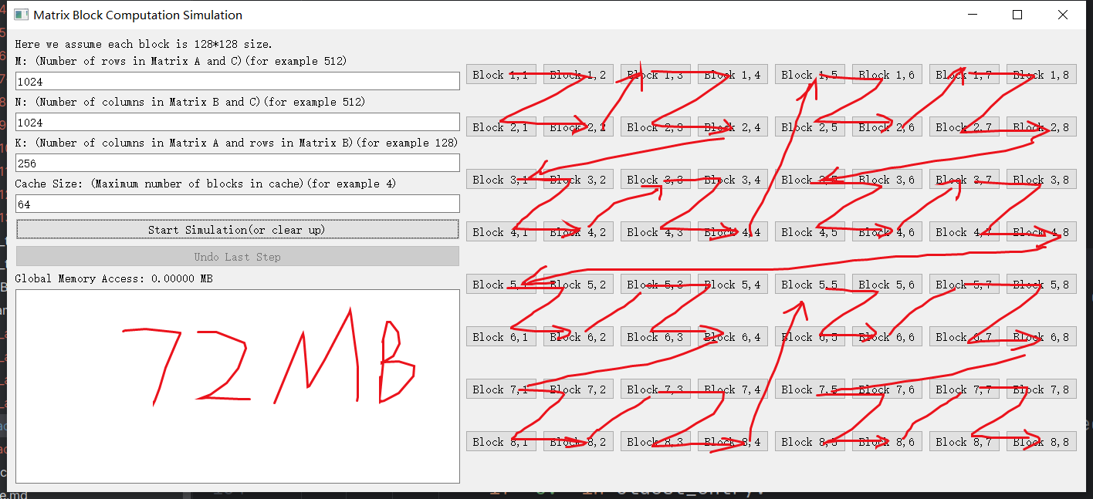
4. 我的L2 swizzle策略
事实上3层嵌套并没有更好

Slide 15
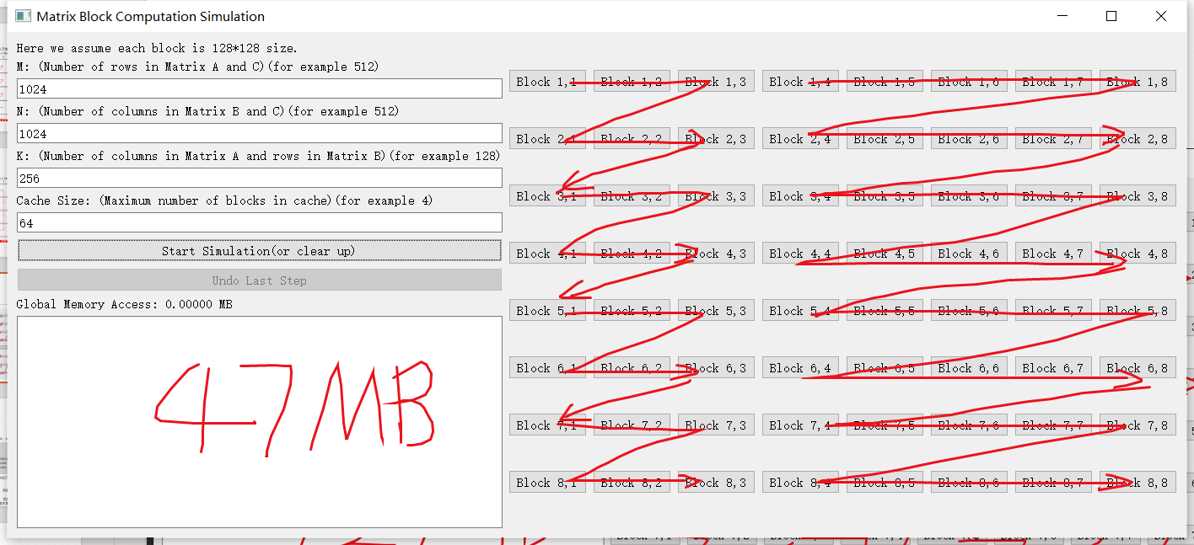
4. 我的L2 swizzle策略
这被证明是最优的。但是却并不均匀。而且就是简单的Z而已。

Slide 16
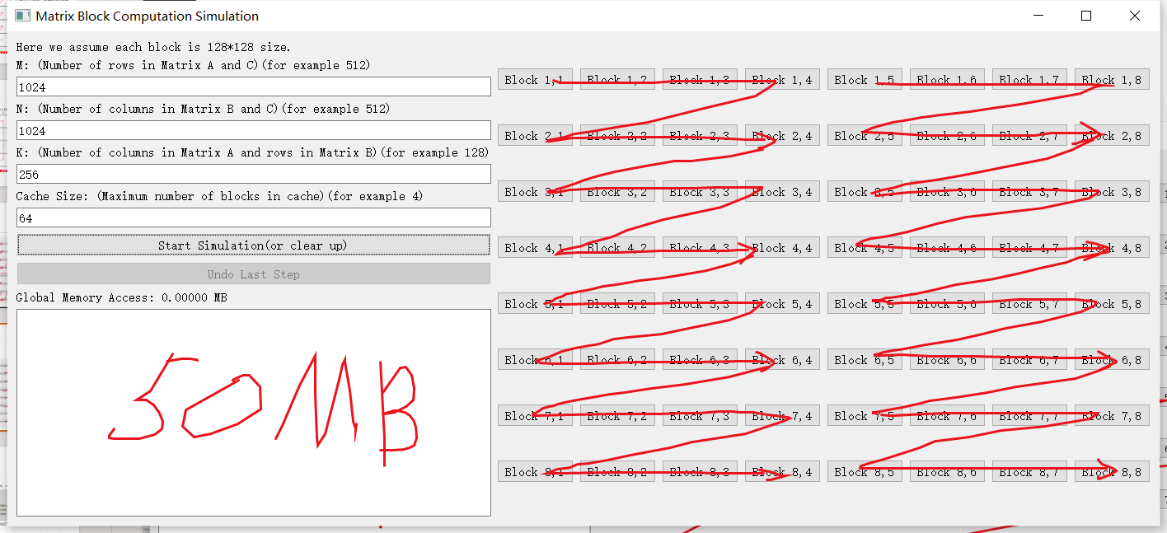
4. 我的L2 swizzle策略
甚至均匀情况反而不如不均匀的情况

Slide 17
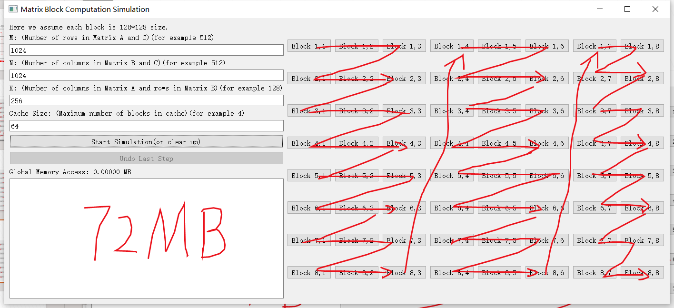
4. 我的L2 swizzle策略
难道是3比4更好？结果这样更差了。

Slide 18
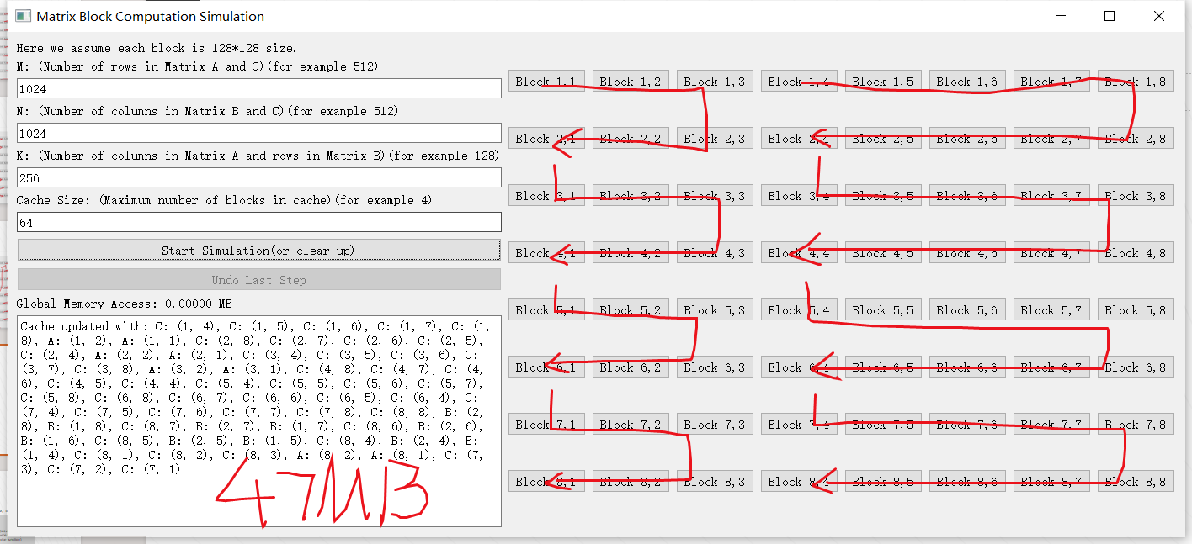
4. 我的L2 swizzle策略
hilbert会更好吗？没有

Slide 19
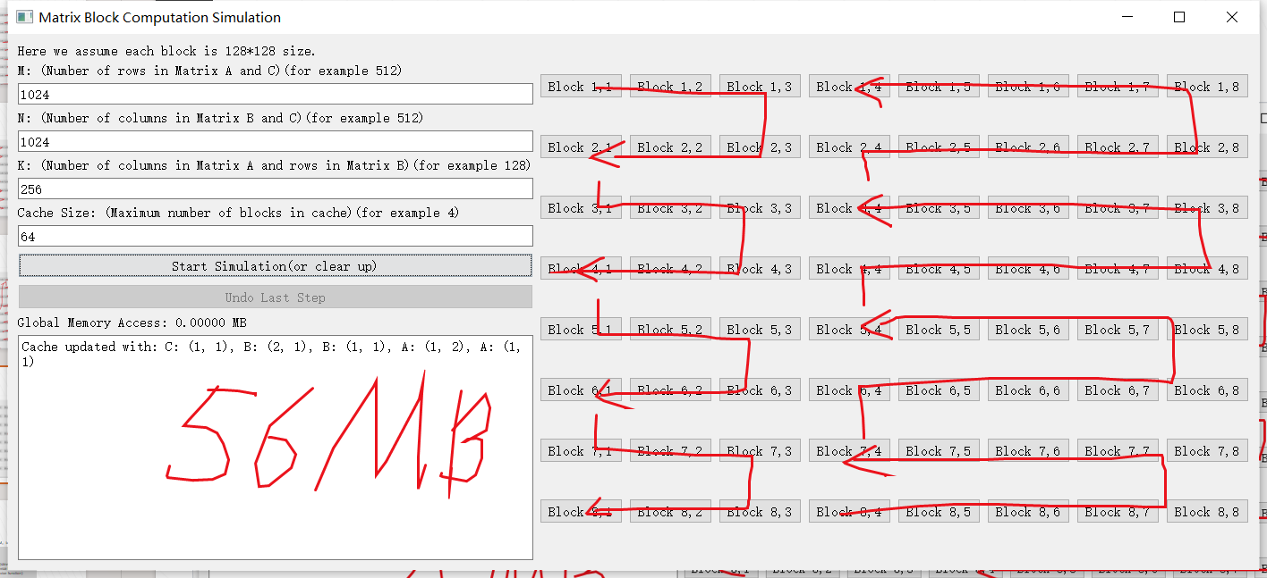
4. 我的L2 swizzle策略
从上到下是不是上面的L2缓存已经被丢弃了，所以到下面的行直接向右，而不是跳到右上再往下走，会更好吗？没有。

Slide 20
4. 我的L2 swizzle策略
1. 多层嵌套可能有意义，但不总是很好。（所以不需要尝试太多层，2层就够了）
2. hilbert可以尝试，但不明显比Z更好。（所以不太有必要在一个order里既有Z又有hilbert）
3. 切分为3 3 2这样反不如3 5。说明应该设置多个Z的宽度。
4. 不论是什么形状，都是要么一路往下到底，要么一路向右到底，对Z的宽度的选择，关键是能够恰好被L2存的下？（这个概念很粗糙，但是有助于白盒分析所选参数）
先考虑单个GEMM内部：
1. 横Z字或纵Z字或hilbert。--->调整宽度。但是不必都是一致的宽度。比如每一列/行可以从2个宽度里选一种。
2. 嵌套。仅考虑自己嵌套自己。不考虑Z和hilbert相互的嵌套。而且最多嵌套两层。
双GEMM计算策略：
就应该是先算完左侧一整行，然后立刻右侧一整行。其实左侧算完一整行之后，B矩阵的前面的值差不多也都丢了。单个GEMM内是纵向Z字（或者再复杂一点，不过都是横向一直算到底），两个GEMM间是横向Z字，然后调参。我们先按照这个来试试看结果。

Slide 21
5. 其他几点idea
1. 过往没有实现attention和projection在L1级别的融合。能这么做的原因是projection不改变中间结果的尺寸，blocking也不需要改变，所以可以利用temporal parallel，类似flash的方法来做。（暂时有点懒得画详细的示意图。。等具体做到了再画个图。。不过确实是可以融的）
2. Q的计算可以L1融到attention里。K和V则不能。
3. K和V可以L2融进去。就是自己这个head的K V的计算紧贴着自己这个head的attention。这种L2融合和之前FFN0-FFN1的线性关系有点不同。

